Slide 1
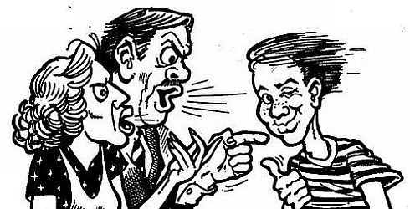
AİLELER

Slide 2
Ergenlik ve aile
Ergenlik dönemindeki bireylerin aileleri ile olan ilişkilerinin incelenmesi giderek önem kazanmakta ve disiplinlerarası bir çalışma alanı haline gelmektedir.

Slide 3
Anababaların ergenlerle görüş ayrılığı yaşadığı konular genellikle günlük sıradan konulardır, temel değerler ve öncelikler değildir.

Slide 4
ERGENLİKTE AİLE İLİŞKİLERİ
Ergenlik dönemi aynı zamanda aile ilişkilerinde de değişimin yaşandığı bir dönemdir.Ergenler bu süreçte genellikle aile ile olan etkinliklere daha az katılma eğilimi gösterirler.

Slide 5
“Sandviç kuşağı” nda kalan yani hem kendi anababasıyla hem de ergen çocukları arasında sandviç olan anababaların üzerindeki mali talepler ciddi uyum gerektirir.

Slide 6
Aile İlişkilerinde Değişimler
Anababanın orta yaşlarda yaşadığı değişimler bunun yanı sıra ergenin yaşadığı fiziksel,biyolojik ve sosyal alanda geçirdiği değişimler bir bütün olarak aile ilişkilerinde gerçekleşen değişimleri de beraberinde getirir.

Slide 7
Aile İlişkilerinde Cinsiyet Farklılıkları
Aile ilişkilerinde genellikle erkek ve kız çocuk arasına fark çok azdır. Erkek ve kız çocukları bazı ayrıcalıklı zamanlar olsa bile aile ile yakınlık ,çatışma örüntüleri,etkinlik örüntüleri açısından büyük oranda benzerlik gösterir.

Slide 8
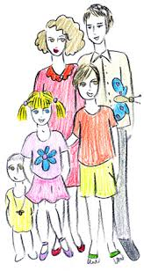
Aile ilişkilerinde pek çok araştırma ilk doğan çocuğa odaklanmıştır. Sizce bunun sebebi nedir ve sonraki çocuklarla yapılan çalışmaların sonuçlarında farklılık olur mu?

Slide 9
AİLE İLİŞKİLERİ VE ERGEN GELİŞİMİ
Aileden aileye ilişkilerde çıkan farklılıkları ve bunların niçin gerçekleştiğine de göz atmak gerekir.

Slide 10
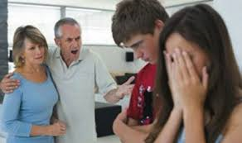
Farklı aile ilişkileri ile farklı ergen gelişimi arasında ne boyutta bir ilişki vardır?

Slide 11
İçtepiselliği yüksek ergenler
1.44
Suçluluk
1.32
İçtepiselliği düşük ergenler
1.21
2.8
3.6
4.4
Anne kontrolü
Ruh durumları farklı olan ergenler aynı anababalıktan farklı biçimlerde etkilenebilirler.

Slide 12
Anababalık Üslupları (Tarzları) ve Etkileri
Psikolog Diana BAUMRİND’in çalışmalarına göre,anababaların ergene yönelik tutumlarının iki öğesi kritiktir: anababa duyarlılığı ve anababa talepkarlığı.

Slide 13
Anababa Duyarlılığı
Anababa Talepkarlığı

Slide 14
Anababalık üsluplarını sınıflayan şema:
TALEPKARLIK
DUYARLILIK |  | YÜKSEK | DÜŞÜK
 | YÜKSEK | YETKİLİ | İZİN VERİCİ
 | DÜŞÜK | YETKECİ | İLGİSİZ-KAYGISIZ
Duyarlı ve talepkar anababa yetkili, duyarlı ancak hiç talepkar olmayan anababa izin verici , talepkar ancak duyarsız anababalar yetkeci ve ne talepkar ne de duyarlı olan anababalar ise ilgisiz-kayıtsız olarak adlandırılır.

Slide 15
Ergenin Kardeşiyle İlişkileri
Kardeş ilişkileri genellikle aile ve akran ilişkilerinden farklı niteliktedir.
Küçük ergenlerden birkaç ilişki tipinin (anababalar, arkadaşlar, büyükanne veya büyükbaba vb.) benzer açılardan değerlendirilmesinin istendiği bir çalışmada kardeş ilişkileri dostluk ve önem bakımından anababalığa; güç, doyum ve yardım açısından arkadaşlığa daha benzer olarak değerlendirilmiştir.

Slide 16
Davranışsal Genetik Ve Ergen Gelişimi
Araştırmacıların üzerinde durduğu bir konuda ergenlerin ve kardeşlerinin ne derece zeka, ilgi ve kişilik konusunda benzerlik gösterdiğidir.

Slide 17
Ergenler Ve Koruyucu Anababalık (Evlat Edinme)
Koruyucu ailedeki çocuklar ortalama olarak daha yüksek madde kullanımı, yüksek suç oranları, psikolojik bozukluklar ve yetersiz okul performansı sergilerler.

Slide 18
DEĞİŞEN TOPLUMDA ERGEN AİLESİ
Günümüz ergenleri, 1950’li yıllara egemen olan ve annenin evde olduğu iki anababalı geleneksel aile yapısından, 1990’ların ortasında yaygınlaşan ve çift kariyerli üvey anababanın var olduğu geniş bir yelpazeye yayılmış çok farklı aile düzenlerinde yaşamaktadırlar.

Slide 19
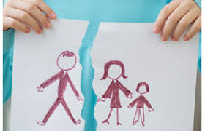
Ergenler ve Boşanma
Otuz yıl öncesinde tek anababayla yaşayan çocukların ikisiyle birlikte yaşayan çocuklara göre daha dezavantajlı olduğu görüşü daha hakimdi

Slide 20
Boşanmanın kısa dönemli etkileri çocuklarda farklı biçimlerde ortaya çıkmaktadır.
Kısa dönemli etkiler bazı çocuklarda daha çok kendini göstermektedir.
Bunlar erkek çocuklar, zor mizaçlı çocuklar, aile dışındaki yetişkinlerden destek bulamayan çocuklar, çocukluk ya da erinlik döneminde anababası boşanmış çocuklardır.

Slide 21
Evlilik Çatışmasının Belirgin Etkisi
Boşanmış veya boşanmamış ailelerden gelen ergenler arasındaki farklılıkların bir kısmının aslında boşanmadan önce var olduğunu bilmek gerekir.

Slide 22
Boşanmanın Uzun Dönemli Etkileri
Anababanın boşanmasının uzun vadeli sonuçlarını hakkında araştırmalar yapılmıştır.

Slide 23
Boşanmanın Ardından Velayet, İletişim Ve Çatışma
Ergenin aynı evde yaşamayan anne ve babasıyla temasta bulunması mutluluğuna katkı sağlar mı?

Slide 24
Yeniden evlenme
Boşanmanın kısa dönemli etkileri gibi yeniden evlenmenin kısa vadeli etkileri de, tamamen aynı biçimde olmasa dahi çocuktan çocuğa farklılık göstermektedir.
Genellikle yeniden evliliğe uyum sağlamada kızlar erkeklerden, büyük çocuklar küçük çocuklardan daha çok zorluk çekerler.

Slide 25
Aile geliri
Babanın depresif ruh hali
Sabit olmayan iş
Ailede ekonomik baskı
Zayıf anababalık
Evlilik çatışması
Ergenin zorlukları
borçlar
Annenin depresif ruh hali
Gelir kaybı

